Slide 1
O Poder Simbólico
Pierre Bourdieu

Slide 2
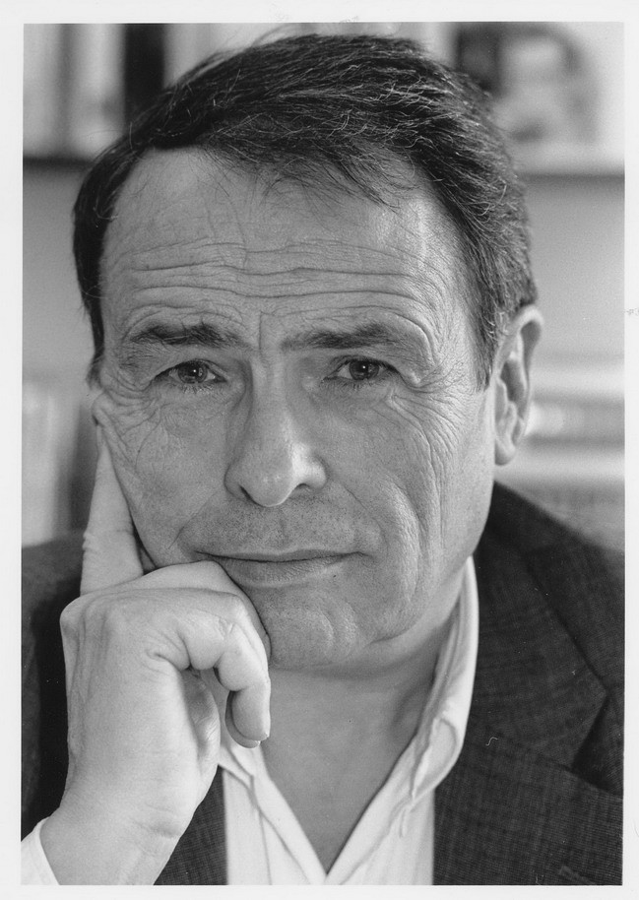
Bourdieu - A lógica das Classes
Bourdieu propõe o conceito de classes teóricas, opondo-se ao de classe social na concepção marxista.
O que existe é um espaço social, de diferenças, no qual as classes existem de algum modo de forma virtual.

Slide 3
Bourdieu
Razões Práticas: sobre a teoria da ação
Poder Simbólico: a economia dos bens simbólicos
É possível um ato desinteressado?
A Reprodução: Educação e mobilidade social

Slide 4
O Real é Relacional
As posições das quais são o produto, os habitus são diferenciados; mas também são diferenciadores.
As distâncias espaciais no papel equivalem à distância social.

Slide 5
Teoria dos Campos
+ Capital Econômico
Estatisticamente Improváveis
- Capital Cultural
+ Capital Cultural
- Capital Econômico

Slide 6
Violência Simbólica
Bourdieu desenvolve conceitos específicos, retirando os fatores econômicos do epicentro das análises da sociedade;
Advoga acerca da não arbitariedade da produção simbólica na vida social, advertindo para seu caráter efetivamente legitimador das forças dominantes.

Slide 7
OS BENS SIMBÓLICOS
TROCA DE DÁDIVAS
RETRIBUIÇÃO/RECIPROCIDADE
COMPROMISSO/DEVEDORES

Slide 8
PROPRIEDADES DA ECONOMIA DAS TROCAS SIMBÓLICAS
PRIMEIRA: Trata-se de trocas que têm sempre verdades duplas, difíceis de manter unidas - contradição entre a verdade subjetiva e a realidade objetiva. (os trocadores trabalham, mesmo sem saber, para mascarar a verdade objetiva do que fazem).
SEGUNDA: Tabu da explicitação – preço (quando damos um presente retiramos a etiqueta do preço; não se dá um salário a filho ou esposa) – “economia das coisas sem preço”

Slide 9
PROPRIEDADES DA ECONOMIA DAS TROCAS SIMBÓLICAS
A troca de dádivas como paradigma da economia de bens simbólicos, opõe-se ao “toma lá, dá cá” da economia econômica, já que não tem como princípio um sujeito calculista, mas um agente socialmente predisposto a entrar, sem intenção ou cálculo, no jogo da troca.
A dádiva deixa de ser um objeto material para tornar-se uma espécie de mensagem ou de símbolo adequado à criação de um laço social.

Slide 10
ALQUIMIA SIMBÓLICA
TROCAS DESCONTÍNUAS, EXTRAORDINÁRIAS
DAR PARA ALÉM DAS POSSIBILIDADES DE
RETRIBUIÇÃO
COLOCA AQUELE QUE RECEBE EM ESTADO DE
DEVEDOR, DE DOMINADO
TRANSFIGURAÇÃO DAS RELAÇÕES DE
DOMINAÇÃO E EXPLORAÇÃO

Slide 11
ALQUIMIA SIMBÓLICA
É preciso ter um mercado para as ações simbólicas, que haja recompensas, lucros simbólicos conversíveis em lucros materiais... Interesse pelo (pseudo) desinteresse.

Slide 12
O RECONHECIMENTO
EFEITOS DA VIOLÊNCIA SIMBÓLICA:
Transfiguração das relações de dominação e de submissão em afetivas
Transformação do poder em carisma
Capital de reconhecimento / capital simbólico
Força mágica; uma espécie de “ação à distância”; trabalho anterior invisível que provoca nos submetidos a sensação de ter de obedecer sem sequer se colocar a questão da obediência...
Extorque submissões que sequer são percebidas como tais, apoiando-se em “expectativas coletivas”, em crenças socialmente inculcadas.

Slide 13
Síntese
A economia dos bens simbólicos apóia-se no recalque ou na censura do interesse econômico
O preço (a verdade econômica) deve ser escondido
É fluida e indeterminada
Apóia-se no tabu da explicitação – mostrar como calculistas e interessadas práticas definem a si próprias como contra o cálculo e o interesse
São ambíguas, têm duplas faces, até aparentemente contraditórias
Não se trata de mera hipocrisia, mas de negação, assegurando a existência de opostos
Não se apóia na lógica da ação racional, mas no desconhecimento compartilhado
Sua reprodução ou crise estão vinculadas às reprodução ou crise das crenças, perpetuação ou ruptura entre as estruturas mentais e objetivas, que não resulta apenas de uma simples tomada de consciência, mas de uma transformação anterior ou concomitante das estruturas objetivas, das quais elas (as estruturas mentais) são o produto.

Slide 14
Poder Simbólico
O poder simbólico só se exerce se for reconhecido. Isto significa que o mesmo não reside nos “sistemas simbólicos” em forma de uma “força interna”, mas que se define numa relação determinada entre os que o exercem e os que lhe estão sujeitos.
Os símbolos de poder (cetro, espada, coroa e afins) são apenas capital simbólico objetivado e a sua eficácia está sujeita às mesmas condições.

